Slide 1

화상 언어재활 서비스
SSAFY 공통프로젝트 말아톤
Notes:
간단한 프로젝트 10초 소개

Slide 2
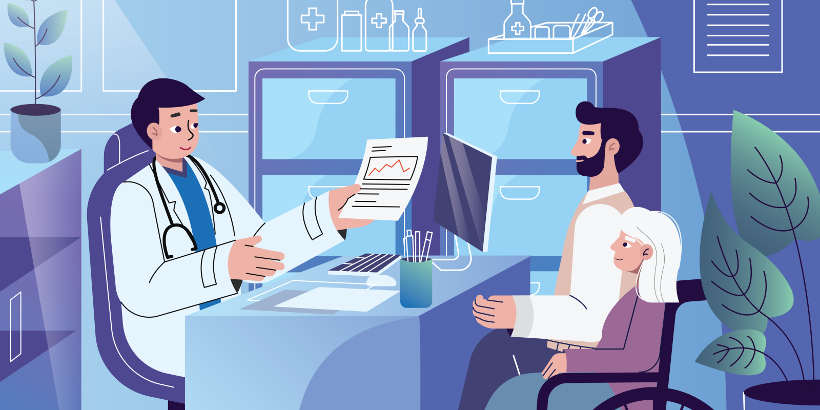
Part 1.
기획 의도
Notes:
그러면 저희의 기획의도에 앞서서 UCC 영상을 같이 보고 오시겠습니다.

Slide 3
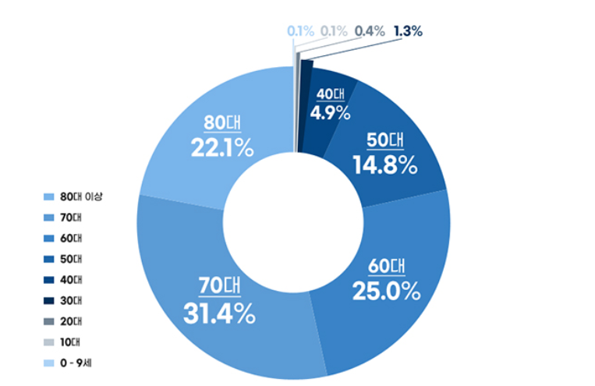
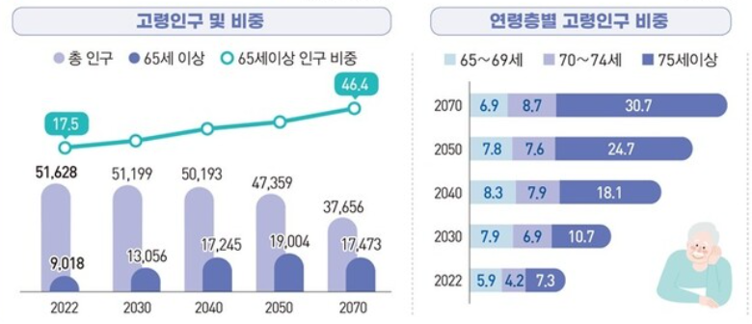

Part 1
빠르게 증가하는 고령인구
3
65이상의 고령인구 비율
나이별 뇌졸증 유병자
Notes:
오른쪽에서 보시다 시피 // 한국의

Slide 4
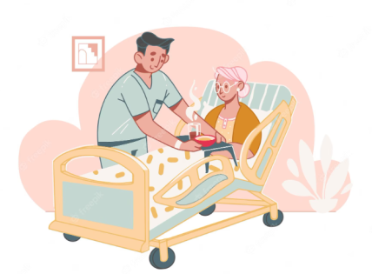
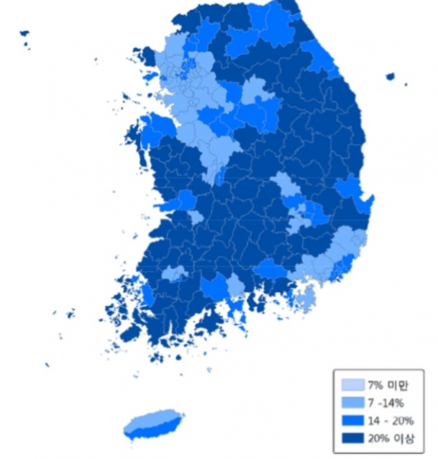
Part 1
부족한 병상과 불균형한 노인 비율
* 급성기 : 발병 후 6개월간 뇌가소성이 극대화 되는 시기
17.8%
출처 : 통계청
급성기 집중 재활 필요 병상 수 / 실제 병상 수
전국의 고령화 비율
Notes:
수요는 29000석이 필요하지만 실제 공급은 5100석에 그침 // 공급의 부족뿐만 아니라 불균형함 역시도 큰 문제가 됩니다. “뇌가소성”이 극대화되는 급성기 6개월동안의 집중 재활이 이후 일상복귀의 승패를 좌우하는데 지방에 몰려있는 고령화 환자들은 직접 광역시로 옮겨오지 않는이상 적절한 조치를 받기 힘들고 일상복귀에 더더욱 어려움을 겪게 됩니다.

Slide 5
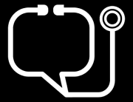
Part 1
언어재활을 위한 새로운 방법이 필요
환자
재활사
급성기의 시급한 수요에도 불구하고 적재적소에 재활 훈련을 받는 것이 거의 불가능
재활 병상도 제한적이고 대부분의 시설이 서울과 그 근교에 집중되어 있음
Notes:
수요는 29000석이 필요하지만 실제 공급은 5100석에 그침

Slide 6


Part 1
온라인 언어재활의 효과를 극대화
- 실제로 사용되는 재활 기법을 화상 서비스에 도입
- 별도의 준비 없이 간편하게 재활 수업을 진행
- 수업시간 외에도 스스로 재활 훈련이 가능한 기능을 지원
Notes:
책을 직접 참고하면서 콘텐츠를 제작하였는데요. 개인적인 사건을 언급해서 모션적 자극 Up

Slide 7
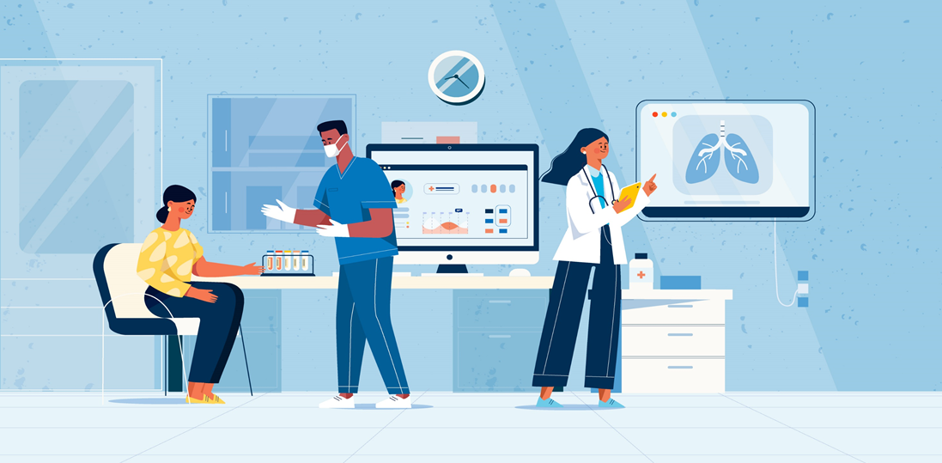
Part 2.
핵심 기능

Slide 8
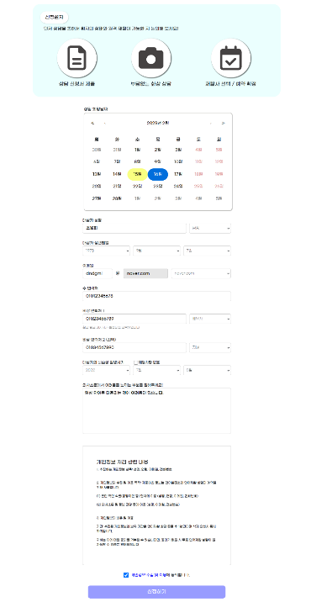
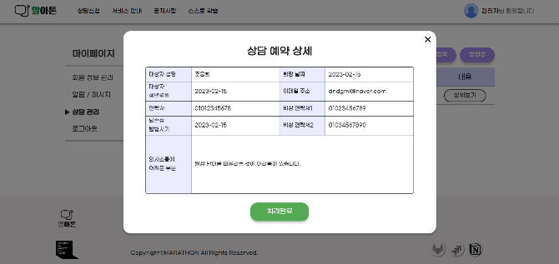
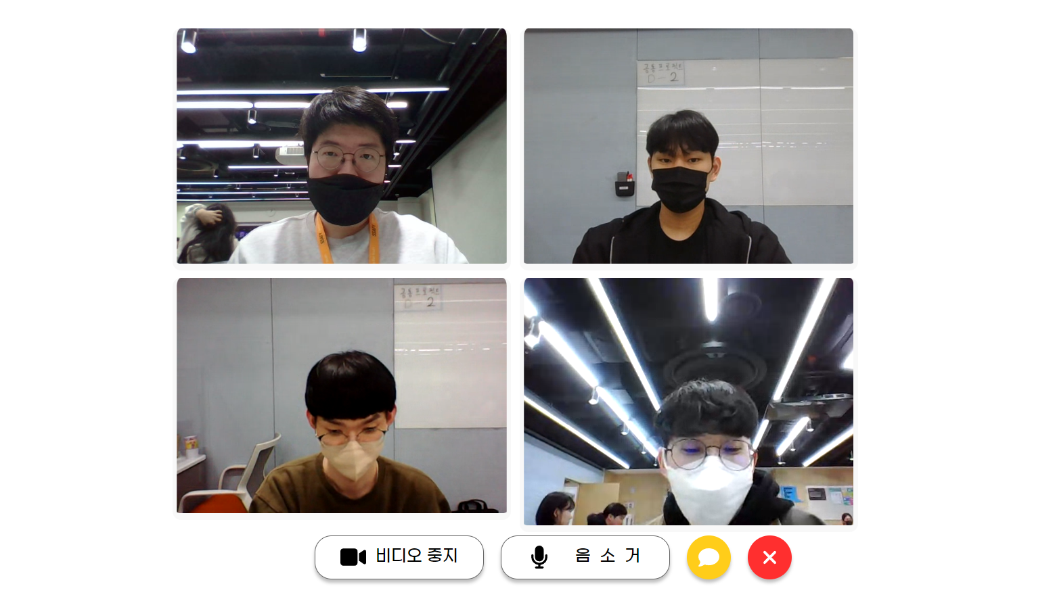
Part 2
상담 신청 / 화상 상담
>>
3

Slide 9
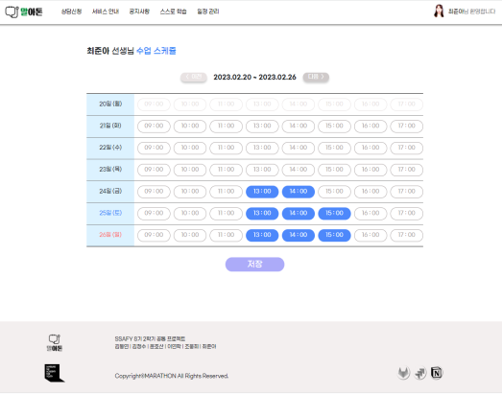
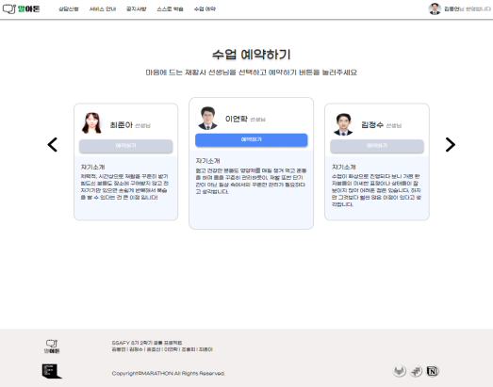
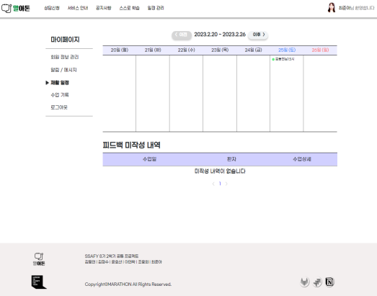
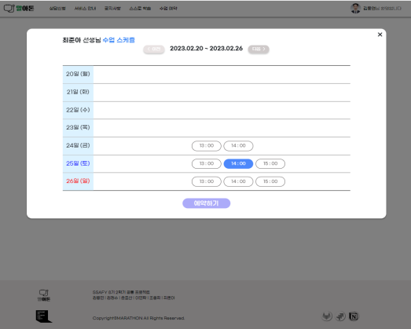
Part 2
동적인 예약 기능
>>
>>
3
>>

Slide 10
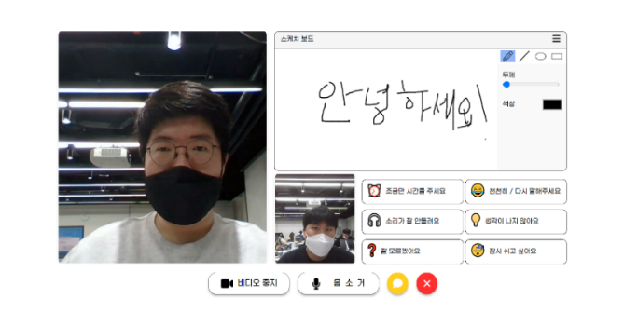
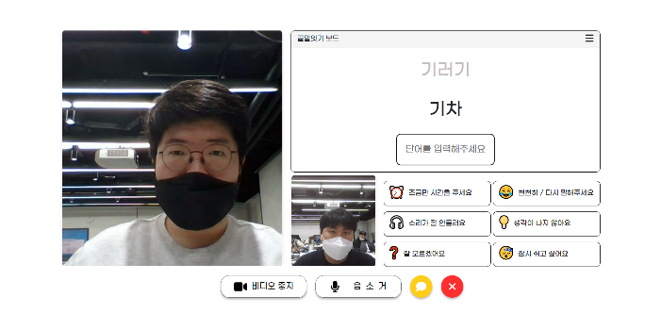
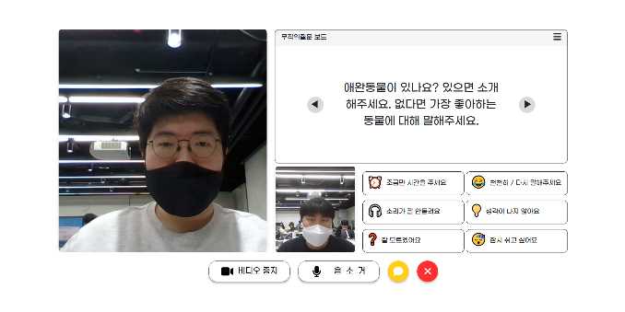
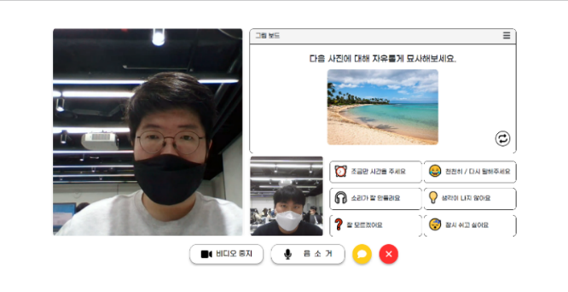
Part 2
1:1 화상 재활
* 지남력 : 과거 및 현재를 비롯하여 시간, 장소, 사람을 바르게 인식할 수 있는 능력
* 직업훈련 : 일상복귀를 위하여 실제 주변 환경과 생활 환경을 익숙하게 만드는 훈련법
3

Slide 11
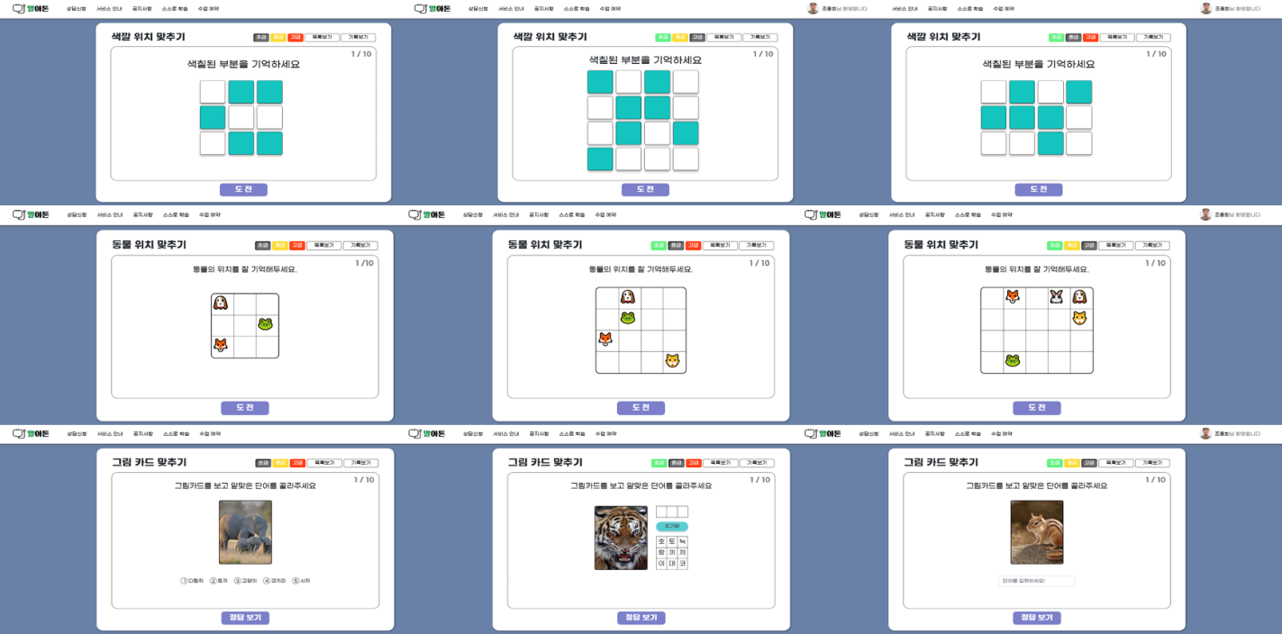
Part 2
스스로 학습
3

Slide 12
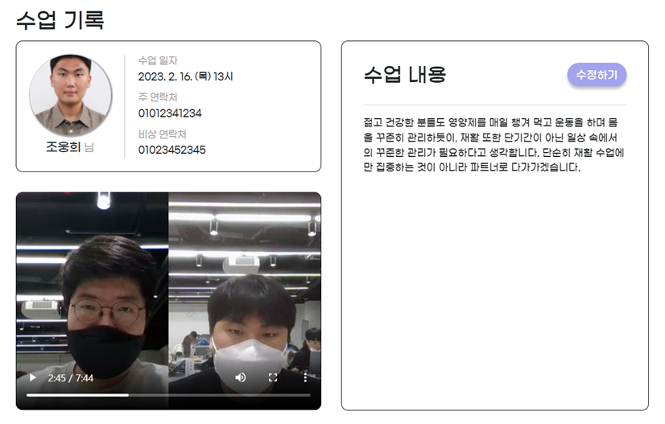
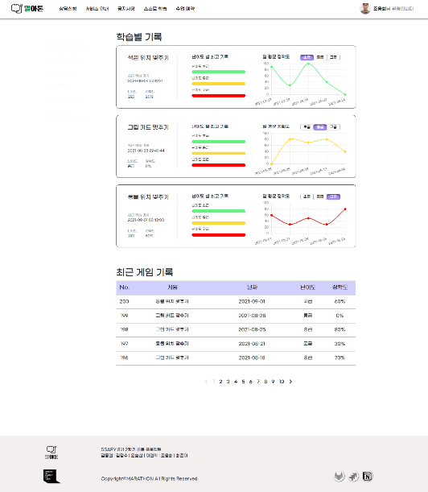
Part 2
꼼꼼한 피드백
3

Slide 13
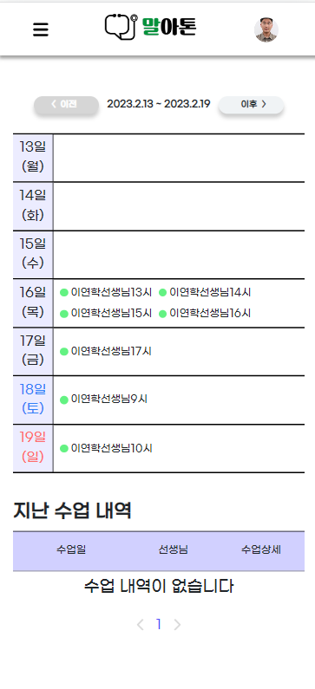
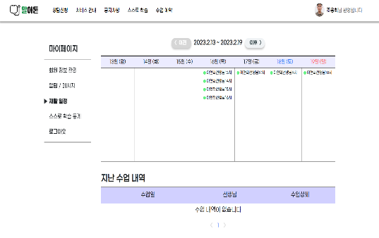
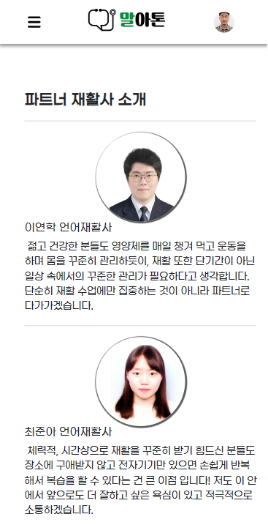
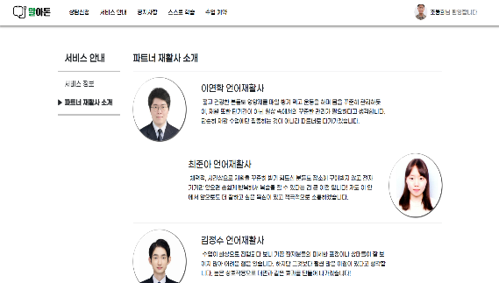
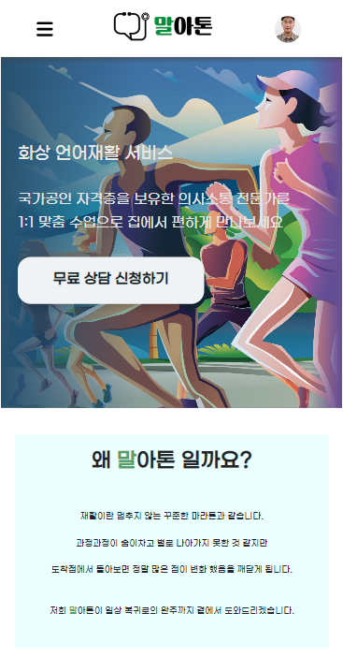
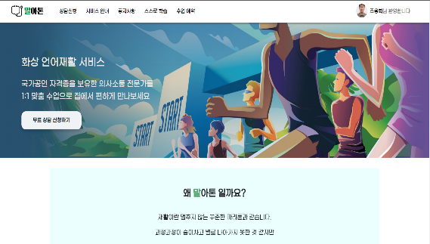
Part 2
멀티 디바이스 지원
3

Slide 14
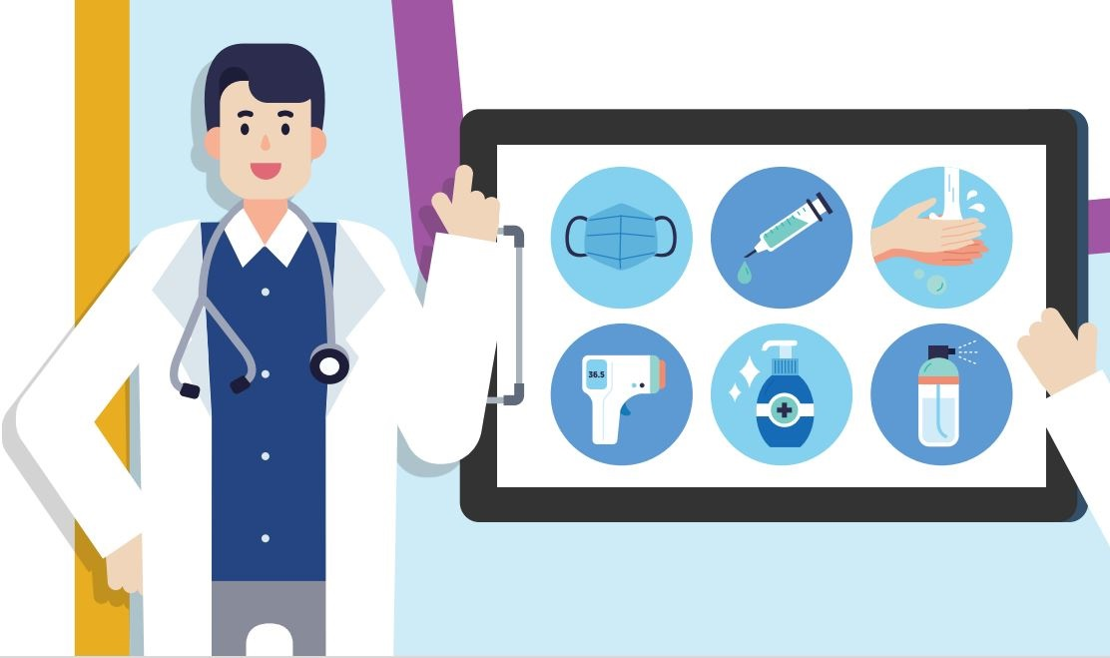
Part 3.
시연 & 적용기술
Notes:
단어 건망증 // 직업 훈련 // 지남력 테스트

Slide 15
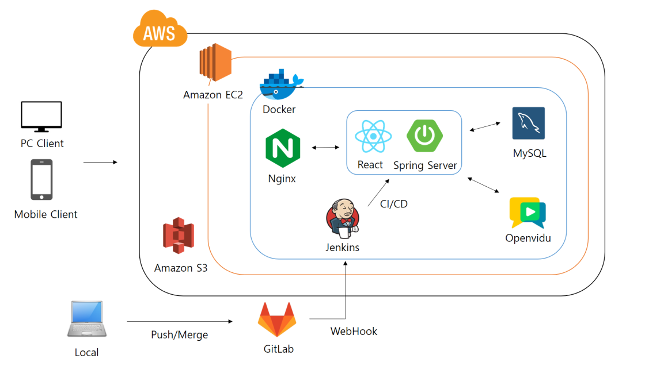
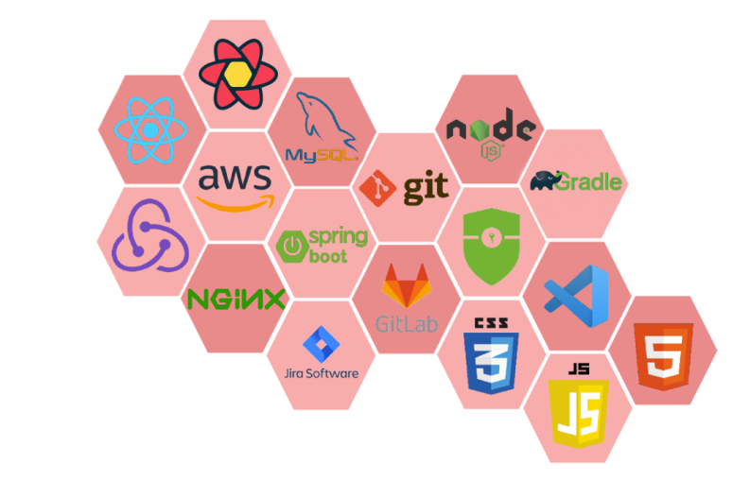
Part 3
적용 기술
3
Notes:
CI/CD 구축 // EC2 S3 서버 2개를 활용 // 오픈비두 – 웹소캣 별도의 연결로 상호작용 기능 확대 // 리엑트 쿼리 활용 서버 State 업데이트에 활용

Slide 16

Part 4.
발전 방향

Slide 17
Part 4
콘텐츠 확대 / 재활사 인증제도 도입
제공 콘텐츠를 분류화 / 세분화
도입 스스로 학습 / 상호작용 보드
종류의 확대
재활사 가입 사후 승인 제도 도입
양질의 서비스 제공으로 효과 극대화
3
현실에 공헌 가능한 서비스 모델 도입

Slide 18
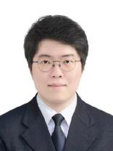
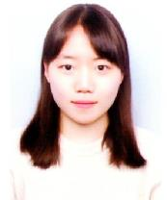
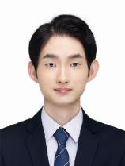
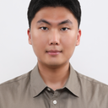
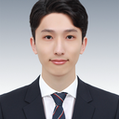
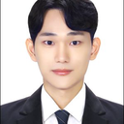
팀원 소개
이연학
- 팀장
- webRTC 담당
- PPT / 발표 담당
최준아
- Socket 통신 담당
- UCC 담당
김정수
- Socket 통신 담당
- Docs 담당
Back - End
Front - End
조웅희
- 부팀장
- CI/CD 담당
- API개발
김동연
- API개발
- UCC 담당
윤호산
- API개발
- Spring Security 담당
- Docs 담당
Notes:
먼저 팀원 설명이 있겠습니다. 저희팀은 프론트 앤드 3명 백앤드 3명으로 역할이 구성되었습니다. 누구누구가 역할을 하였고 특히 조웅희 팀원분깨서 부팀장으로 CI/CD 역할을 수행해 주셨습니다.

Slide 19
https://i8a304.p.ssafy.io/

